Slide 1

MACHINE LEARNING
Ứng dụng Machine Learning trong việc xử lý ảnh để chẩn đoán bệnh phổi

Slide 2

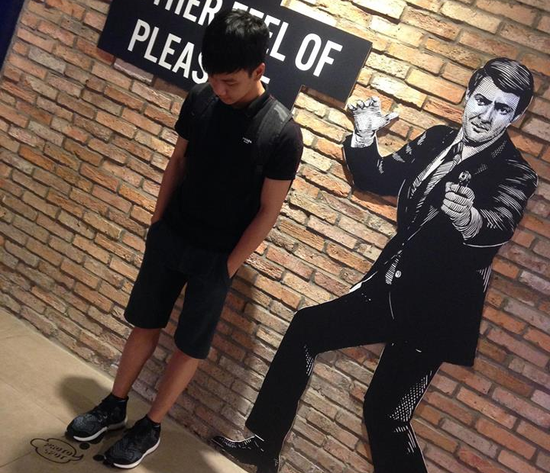

Phạm Hồng Cang
Lê Minh Chương
Nguyễn Thành luân
Thành viên nhóm

Slide 3
CONTENTS
01
Introduce
02
Goal
03
Objective
04
Theory and Model

Slide 4
Introduce
01
Machine Leaning?
Lí do chọn đề tài
Ý nghĩa đề tài

Slide 5
Machine Learning?
Machine Learning là một lĩnh vực nhỏ của Khoa Học Máy Tính, nó có khả năng tự học hỏi dựa trên dữ liệu đưa vào mà không cần phải được lập trình cụ thể

Slide 6
Lí do chọn đề tài
Tương lai
Hiện tại
Machine Learning và AI sẽ phát triển rất nhanh chóng, hỗ trợ và phục vụ con người trong nhiều lĩnh vực
Bệnh càng ngày càng nhiều và trở nên phổ biến
Lượng dữ liệu sẽ tăng lên rất nhiều lần so với hiện tại
Cần các công cụ hỗ trợ mang tính bước ngoặt trong lĩnh vực y tế
Lí do chọn ngành y khoa:
Nhu cầu hỗ trợ bác sĩ trong y khoa
Số lượng bệnh nhân ngày càng lớn
Cần có công cụ hỗ trợ các bác sĩ chuẩn đoán nhanh
Lí do chọn bệnh phổi
Quá trình công nghiệp hóa hiện đại hóa
Các bệnh liên quan về đường hô hấp
Lượng dữ liệu lớn về bệnh phổi

Slide 7
Ý nghĩa đề tài
Giúp các bác sĩ dễ dàng, nhanh chóng hơn trong việc chuẩn đoán bệnh để từ đó kê đơn thuốc đúng và cho từng loại bệnh của các bệnh nhân
Hỗ trợ các bác sĩ từ các quốc gia có nên y khoa chưa phát triển từ đó giúp giảm thiểu rủi ro tử vong của bệnh nhân vì chẩn đoán không chính xác
Giảm thiểu sự sai sót trong chuẩn đoán bệnh

Slide 8
Goal
02
Hoàn thành dự án đúng mong đợi
Từ dữ liệu có sẵn, training ra được bộ model cho chẩn đoán sau này
Với hình ảnh test sẽ dự đoán ra được có bệnh hay không có bệnh
Dự đoán bệnh với độ chính xác cao (trên 80%)
Có thể tận dụng dự án vào trong thực tế

Slide 9
Goal
02
Hoàn thành dự án đúng mong đợi
Từ dữ liệu có sẵn, training ra được bộ model cho chẩn đoán sau này
Với hình ảnh test sẽ dự đoán ra được có bệnh hay không có bệnh
Dự đoán bệnh với độ chính xác cao (trên 80%)
Có thể tận dụng dự án vào trong thực tế

Slide 10
Objective
03
A. Đặt vấn đề
B. Chuẩn bị dữ liệu
C. Chọn thuật toán
D. Huấn luyện
E. Kiểm thử

Slide 11
Đặt vấn đề
Tìm hiểu đúng thực trạng và nhu cầu sử dụng
Phân tích vấn đề thực tế
Hội ý và đưa ra giải pháp
1663

Slide 12
Chuẩn bị dữ liệu
Tìm nguồn cung cấp dữ liệu thực tế
Phân loại dữ liệu
Phân tích dữ liệu
Chuyển đổi dữ liệu dạng hình, nhãn thành dạng dữ liệu matrix theo vector

Slide 13
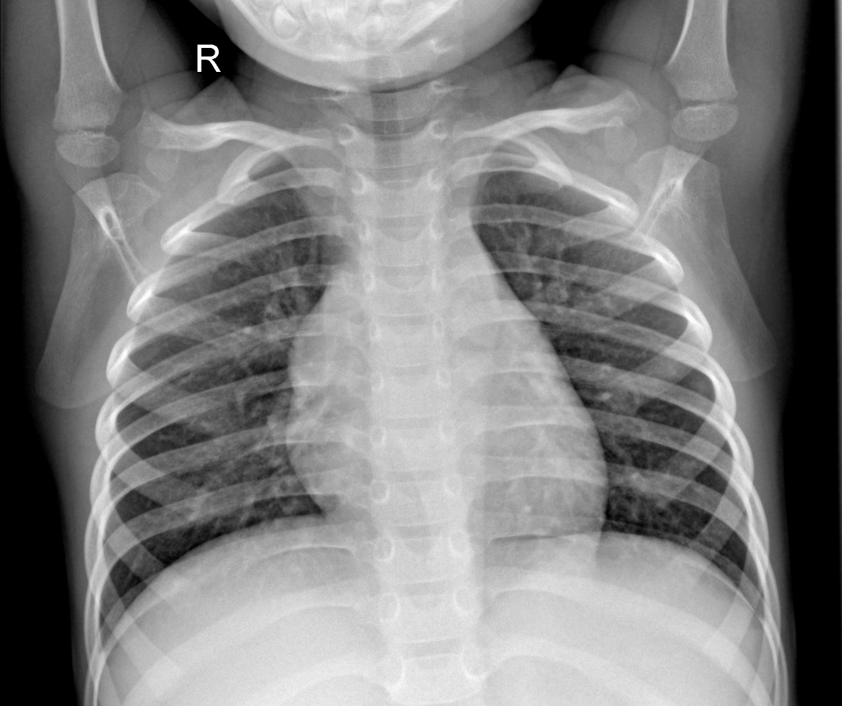
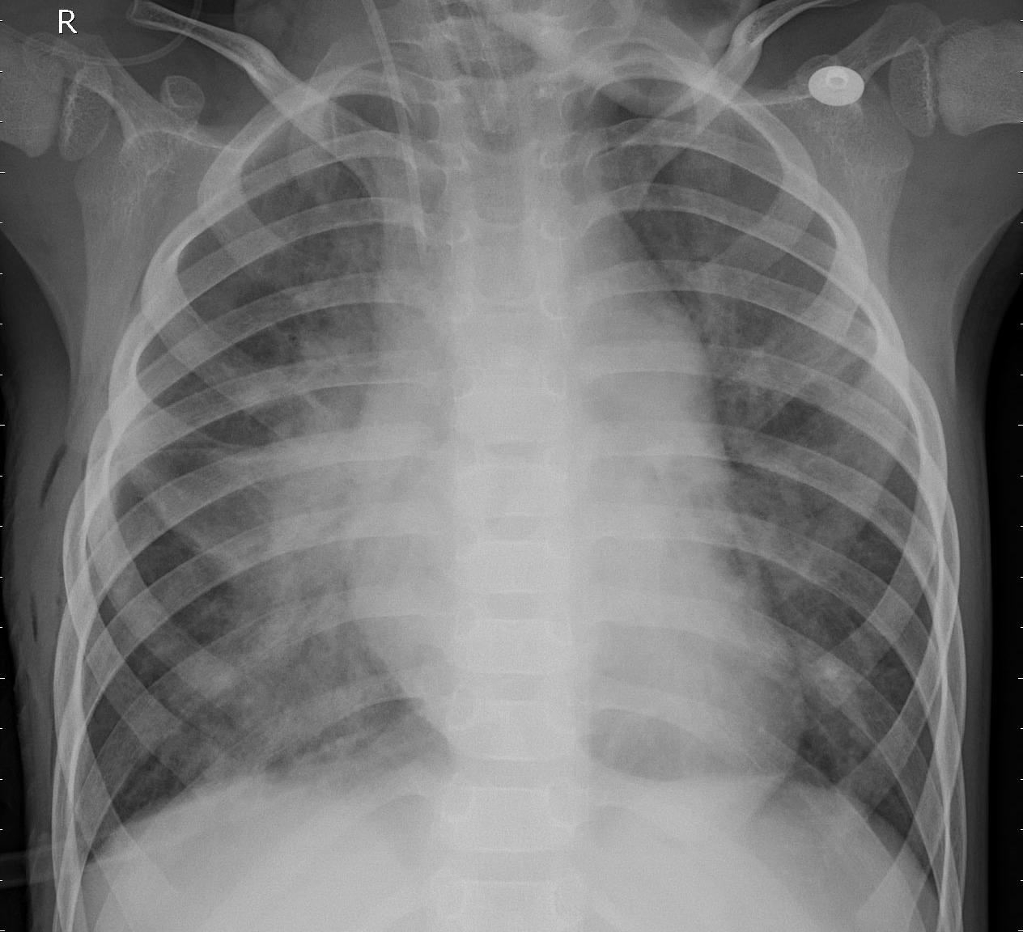
Chuẩn bị dữ liệu
Bình thường
Bất thường

Slide 14
Chọn thuật toán
Nghiên cứu và tìm hiểu các thuật toán cơ bản và phổ biến trong Machine Learing
Xác định các thuật toán phù hợp với dự án
Áp dụng các thuật toán đã chọn vào dự án

Slide 15
Huấn luyện
Từ dữ liệu đã xử lí trước , thông qua việc áp dụng các thuật toán để tạo ra 1 bộ model để từ đó so sánh với dữ liệu test và cho ra kết quả theo mong đợi

Slide 16
Kiểm thử
Input hình cần chẩn đoán sau khi dự đoán sẽ cho ra kết quả với số liệu về độ chính xác (theo %)

Slide 17
Theory and Model
04

Slide 18
Theory
Kiến thức về Machine Learning
Xử lí hình ảnh
Classification Algorithm
Convolutional Neural Networks - CNN
Support Vector Machine

Slide 19
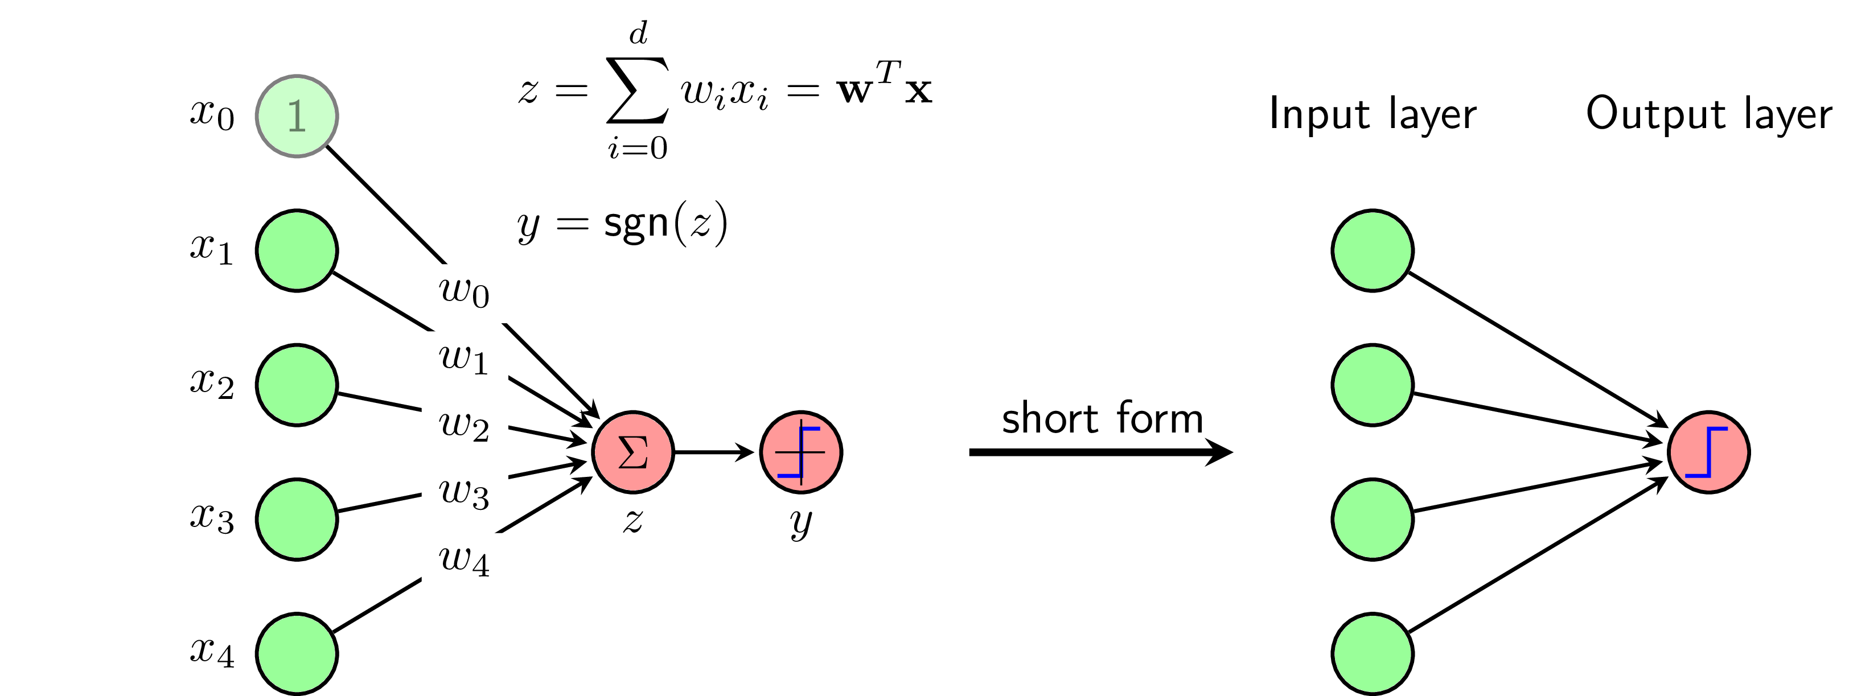
Convolutional Neural Networks (CNN)
Neural Network
Notes:
Các thành phần của mạng neural nhân tạo bao gồm:
Tập các đầu vào: Là các tín hiệu vào (Input signals) của neural, các tính hiệu này thường được đưa vào dưới dạng một vector N chiều.
Tập các liên kết: Mỗi liên kết được thể hiện bởi một trọng số liên kết - Synaptic weight. Trọng số liên kết giữa các tính hiệu vào thứ j với neural k thường được kí hiệu là wkj. Thông thường, các trọng số này được khởi tạo một cách ngẫu nhiên ở thời điểm khởi tạo mạng và được cập nhật liên tục trong quá trình học mạng.
Hàm tổng: Thường dùng để tính tổng của tích các đầu vào với trọng số liên kết của nó.
Ngưỡng: Ngưỡng này thường được đưa vào như một thành phần của hàm truyền.
Hàm truyền: Hàm này được dùng để giới hạn phạm vi đầu ra của mỗi neural. Nó nhận đầu vào là kết quả của hàm tổng và ngưỡng.Thông thường, phạm vi đầu ra của mỗi neural được giới hạn trong đoạn [0,1] hoặc [-1, 1]. Các hàm truyền rất đa dạng, có thể là các hàm tuyến tính hoặc phi tuyến. Việc lựa chọn hàm truyền nào là tuỳ thuộc vào từng bài toán và kinh nghiệm của người thiết kế mạng.

Slide 20
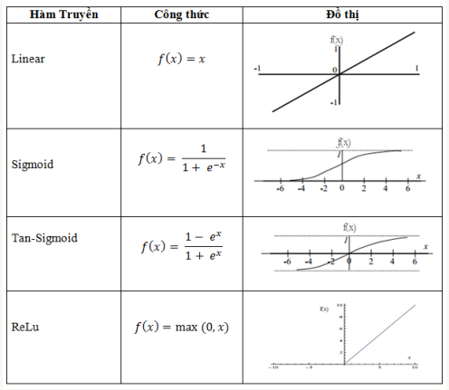
Convolutional Neural Networks (CNN)
Notes:
Các thành phần của mạng neural nhân tạo bao gồm:
Tập các đầu vào: Là các tín hiệu vào (Input signals) của neural, các tính hiệu này thường được đưa vào dưới dạng một vector N chiều.
Tập các liên kết: Mỗi liên kết được thể hiện bởi một trọng số liên kết - Synaptic weight. Trọng số liên kết giữa các tính hiệu vào thứ j với neural k thường được kí hiệu là wkj. Thông thường, các trọng số này được khởi tạo một cách ngẫu nhiên ở thời điểm khởi tạo mạng và được cập nhật liên tục trong quá trình học mạng.
Hàm tổng: Thường dùng để tính tổng của tích các đầu vào với trọng số liên kết của nó.
Ngưỡng: Ngưỡng này thường được đưa vào như một thành phần của hàm truyền.
Hàm truyền: Hàm này được dùng để giới hạn phạm vi đầu ra của mỗi neural. Nó nhận đầu vào là kết quả của hàm tổng và ngưỡng.Thông thường, phạm vi đầu ra của mỗi neural được giới hạn trong đoạn [0,1] hoặc [-1, 1]. Các hàm truyền rất đa dạng, có thể là các hàm tuyến tính hoặc phi tuyến. Việc lựa chọn hàm truyền nào là tuỳ thuộc vào từng bài toán và kinh nghiệm của người thiết kế mạng.

Slide 21
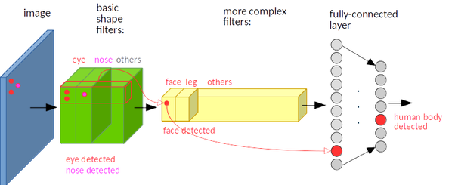
Convolutional Neural Networks (CNN)

Slide 22
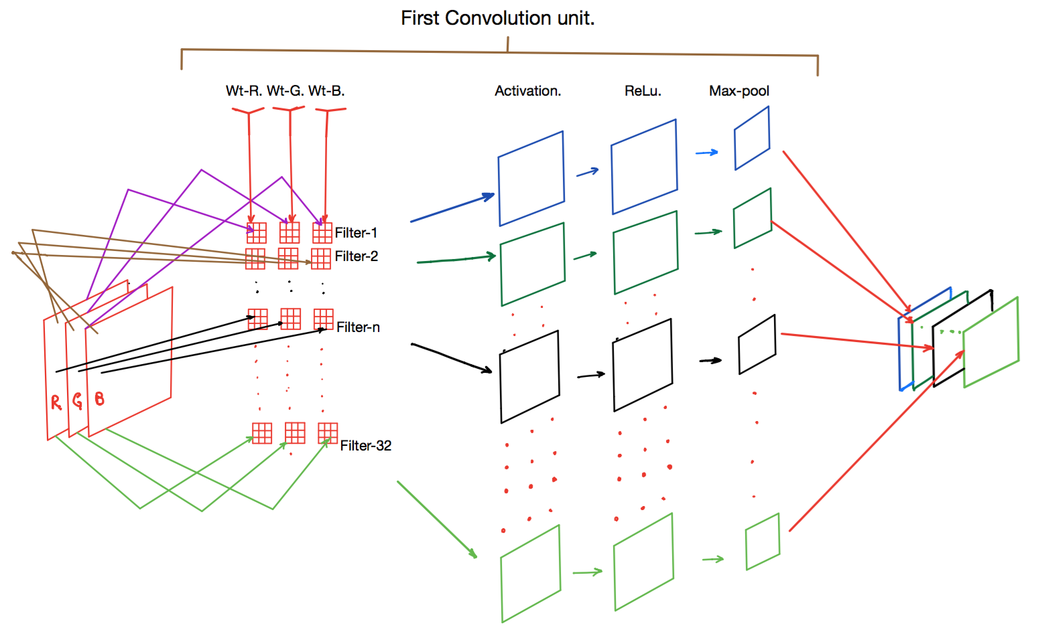
Convolutional Neural Networks (CNN)
Notes:
Đơn giản hóa ma trận

Slide 23
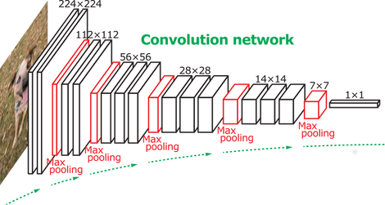
Convolutional Neural Networks (CNN)
Notes:
Đơn giản hóa ma trận

Slide 24

Convolutional Neural Networks (CNN)
Notes:
Đơn giản hóa ma trận

Slide 25
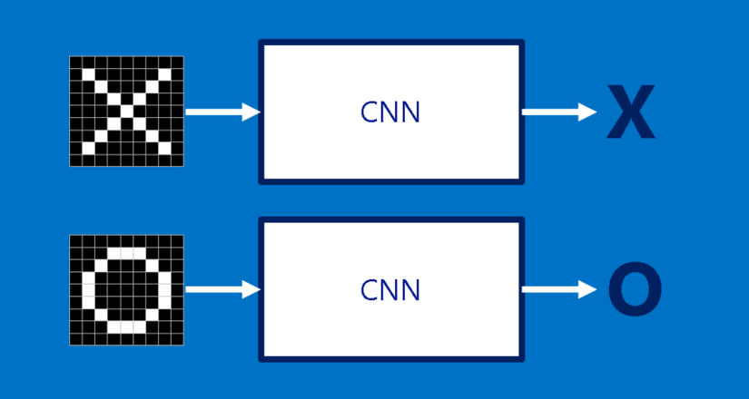
Convolutional Neural Networks (CNN)
Xác định xem hình ảnh là một X hay một O

Slide 26
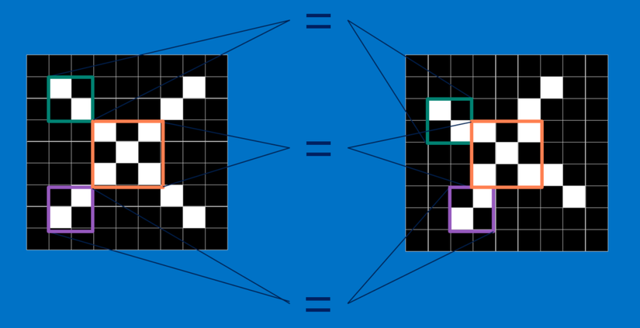
Convolutional Neural Networks (CNN)
So sánh hình ảnh theo từng mảnh
Notes:
Convolution không có kernel

Slide 27
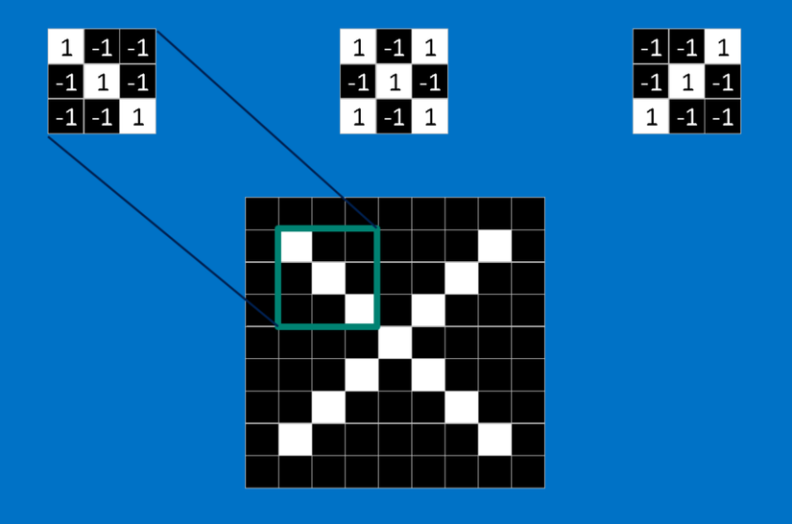
Convolutional Neural Networks (CNN)
So sánh hình ảnh theo từng mảnh

Slide 28
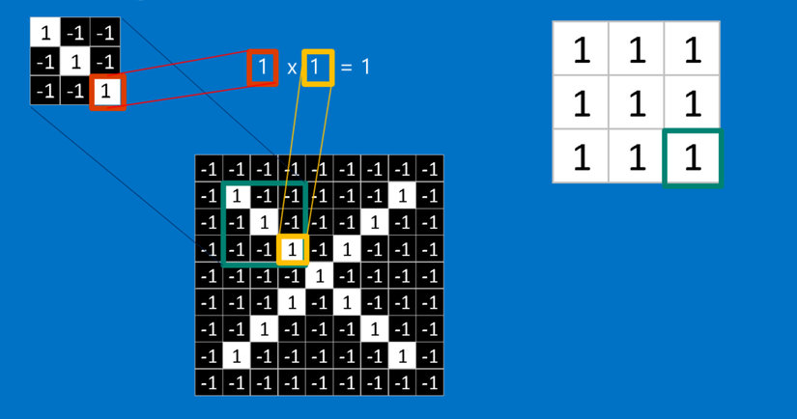
Convolutional Neural Networks (CNN)
Tích chập
Notes:
Tìm kiếm feature trong hình

Slide 29
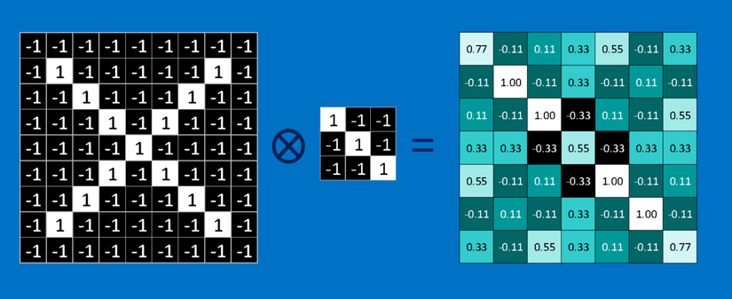
Convolutional Neural Networks (CNN)
Nó là một bản đồ thể hiện nơi tìm thấy feature trong hình ảnh

Slide 30
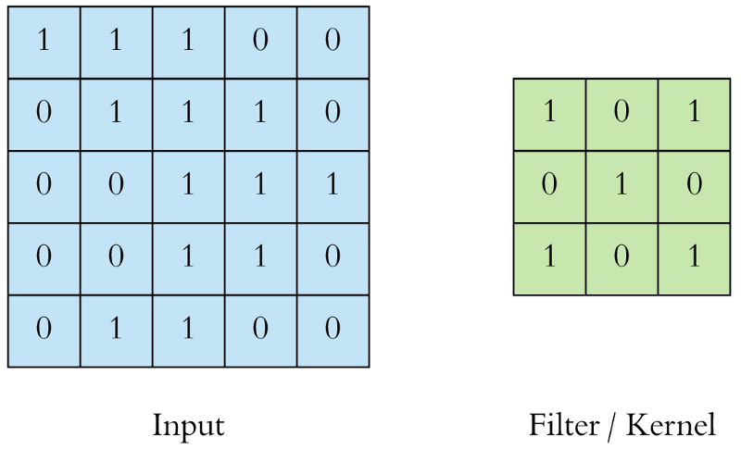
Convolutional Neural Networks (CNN)
Convolutional Layer
Convolutional Filter / Kernel
Notes:
Tích chập có kernel
Scan như thế nào thì lại dựa vào Convolution Filter hay kernel. Đây là một ma trận sẽ quét qua ma trận dữ liệu đầu vào, từ trái qua phải, trên xuống dưới, và nhân tương ứng từng giá trị của ma trận đầu vào mà ma trận kernel rồi cộng tổng lại, đưa qua activation funciton (sigmoid, relu, elu, ... ), kết quả sẽ là một con số cụ thể, tập hợp các con số này lại là 1 ma trận nữa, chính là feature map.
Các convolutional layer có các parameter(kernel) đã được học để tự điều chỉnh lấy ra những thông tin chính xác nhất mà không cần chọn các feature như cách dùng convolution không có kernel

Slide 31
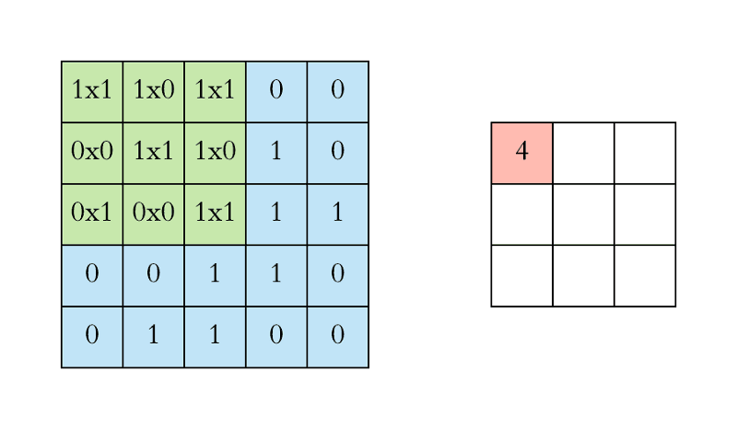
Convolutional Neural Networks (CNN)
Notes:
Ở đây nhiều người sẽ thắc mắc: các giá trị của kernel lấy ở đâu ra. Vâng, tôi cũng không biết là lấy ở đâu ra, nhưng sở dĩ sinh ra các giá trị này là bởi ta muốn trích xuất một đặc tính / feature nào đó của input. Dựa vào đó sẽ thu được kernel tương ứng

Slide 32
Convolutional Neural Networks (CNN)
Notes:
Ở đây nhiều người sẽ thắc mắc: các giá trị của kernel lấy ở đâu ra. Vâng, tôi cũng không biết là lấy ở đâu ra, nhưng sở dĩ sinh ra các giá trị này là bởi ta muốn trích xuất một đặc tính / feature nào đó của input. Dựa vào đó sẽ thu được kernel tương ứng
Stride là khoảng cách giữa 2 kernel khi quét. Với stride = 1, kernel sẽ quét 2 ô ngay cạnh nhau, nhưng với stride = 2, kernel sẽ quét ô số 1 và ô số 3. Bỏ qua ô ở giữa. Điều này nhằm tránh việc lặp lại giá trị ở các ô bị quét. Stride = 1

Slide 33


Convolutional Neural Networks (CNN)
Notes:
Ở đây nhiều người sẽ thắc mắc: các giá trị của kernel lấy ở đâu ra. Vâng, tôi cũng không biết là lấy ở đâu ra, nhưng sở dĩ sinh ra các giá trị này là bởi ta muốn trích xuất một đặc tính / feature nào đó của input. Dựa vào đó sẽ thu được kernel tương ứng

Slide 34
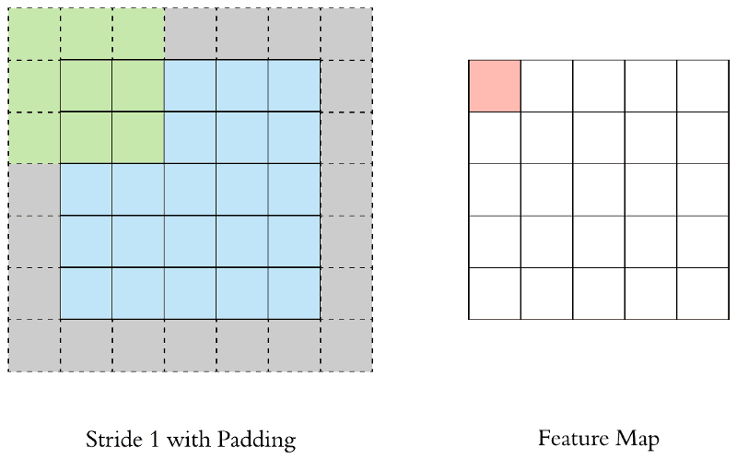
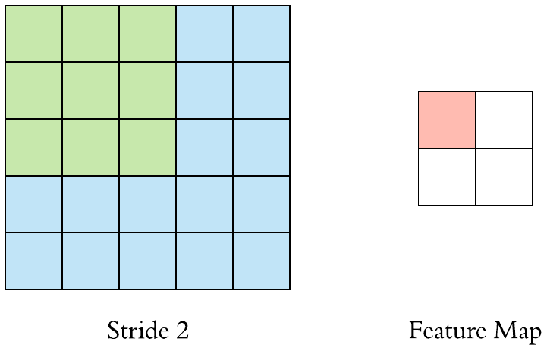
Convolutional Neural Networks (CNN)
Stride
Padding
Stride là khoảng cách giữa 2 kernel khi quét
Cách để giữ nguyên kích cỡ của feature map so với ban đầu
Notes:
Stride là khoảng cách giữa 2 kernel khi quét. Với stride = 1, kernel sẽ quét 2 ô ngay cạnh nhau, nhưng với stride = 2, kernel sẽ quét ô số 1 và ô số 3. Bỏ qua ô ở giữa. Điều này nhằm tránh việc lặp lại giá trị ở các ô bị quét. Stride = 1
Chúng ta chọn stride và size của kernel càng lớn thì size của feature map càng nhỏ, một phần lý do đó là bởi kernel phải nằm hoàn toàn trong input. Có một cách để giữ nguyên kích cỡ của feature map so với ban đầu. Đấy là Padding. Khi ta điều chỉnh padding = 1, tức là ta đã thêm 1 ô bọc xung quanh các cạnh của input, muốn phần bọc này càng dày thì ta cần phải tăng padding lên. Hãy nhìn vào ví dụ sau, ta xét padding = 1:

Slide 35
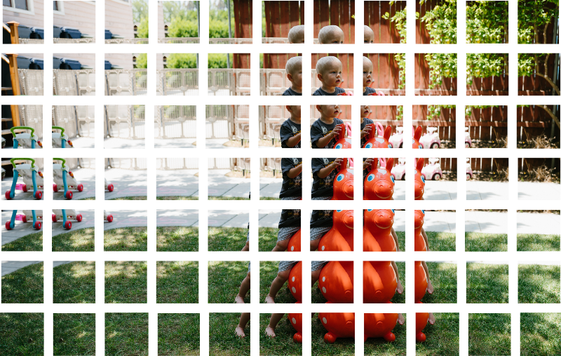
Convolutional Neural Networks (CNN)
Notes:
Với stride=1 và padding=0, từ bức ảnh input ban đầu, ta sẽ quét kernel qua và tạo thành các ô như sau để map thành feature map

Slide 36
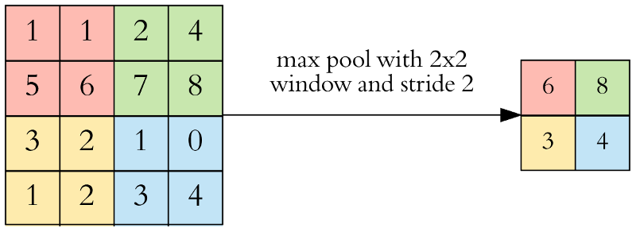
Convolutional Neural Networks (CNN)
Pooling
Notes:
Mục đích của pooling rất đơn giản, nó làm giảm số hyperparameter mà ta cần phải tính toán, từ đó giảm thời gian tính toán, tránh overfitting. Loại pooling ta thường gặp nhất là max pooling, lấy giá trị lớn nhất trong một pooling window. Pooling hoạt động gần giống với convolution, nó cũng có 1 cửa sổ trượt gọi là pooling window, cửa sổ này trượt qua từng giá trị của ma trận dữ liệu đầu vào (thường là các feature map trong convolutional layer), chọn ra một giá trị từ các gía trị nằm trong cửa sổ trượt (với max pooling ta sẽ lấy giá trị lớn nhất). Hãy cùng nhìn vào ví dụ sau, tôi chọn pooling window có kích thước là 2 * 2, stride = 2 để đảm bảo không trùng nhau, và áp dụng max pooling:

Slide 37
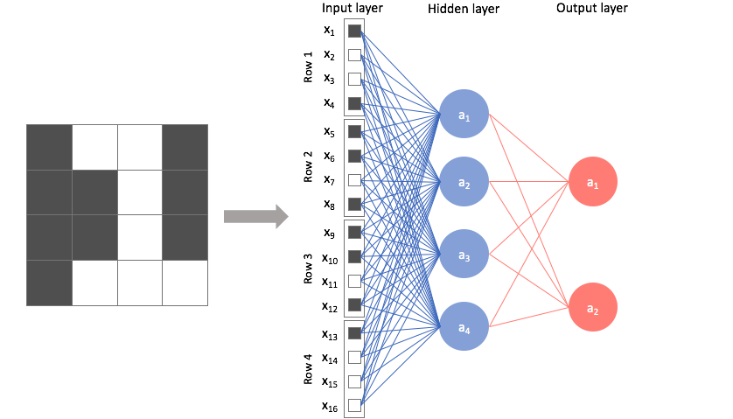
Convolutional Neural Networks (CNN)
Fully connected

Slide 38
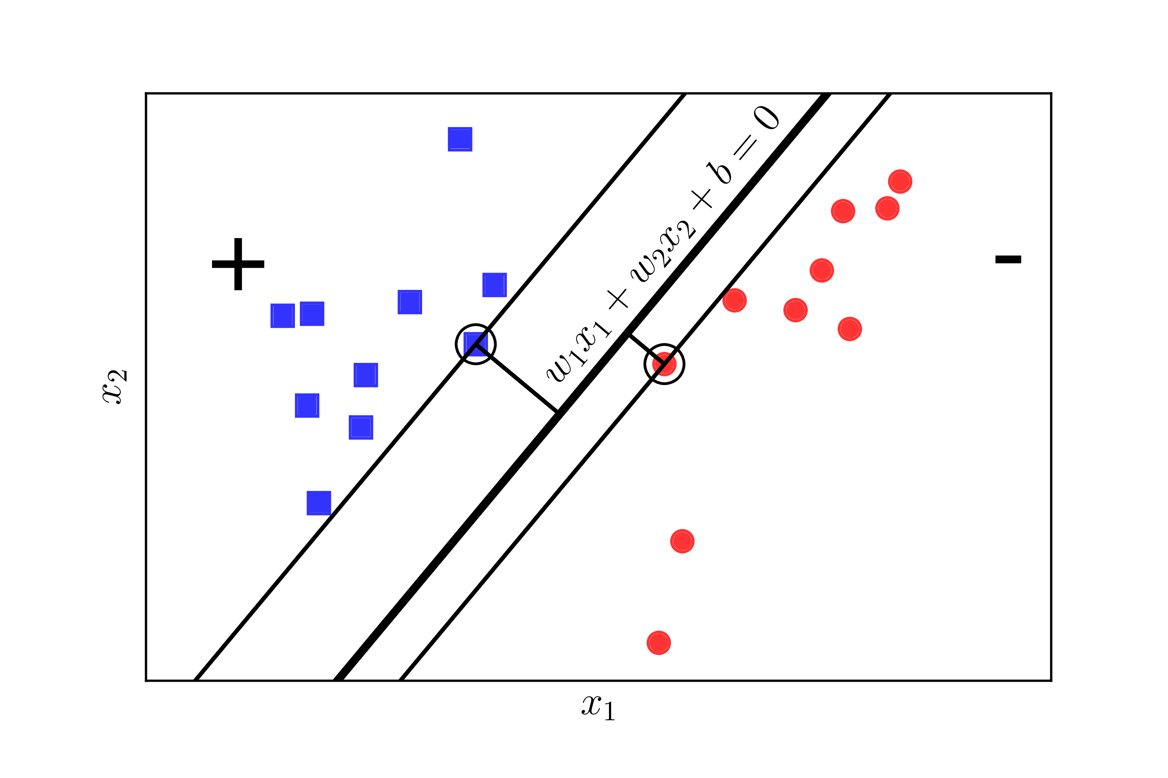
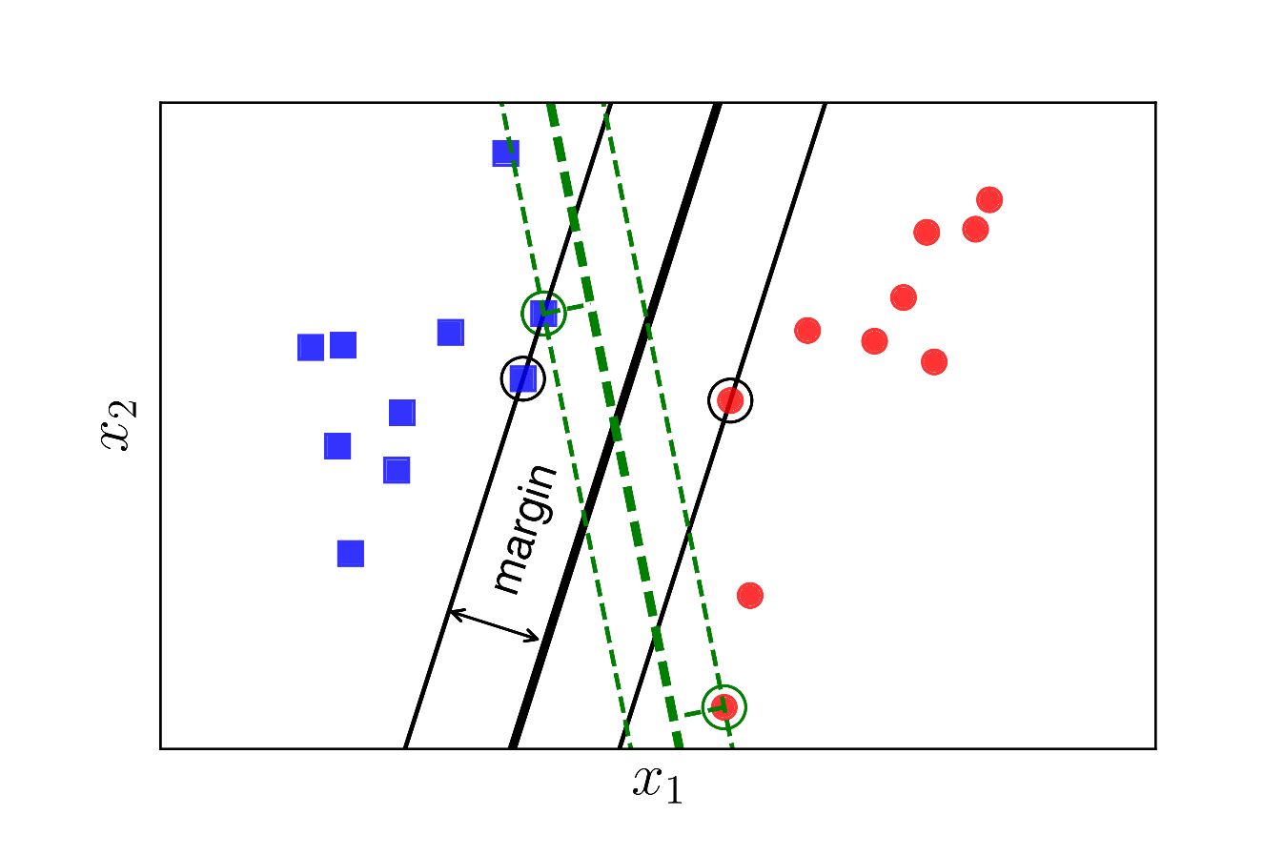
Support Vector Machine
Margin của hai classes là bằng nhau và lớn nhất có thể

Slide 39
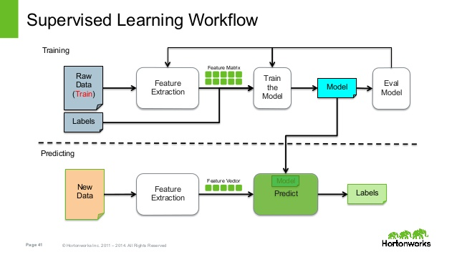
Model

Slide 40
THANK YOU!

